Slide 1
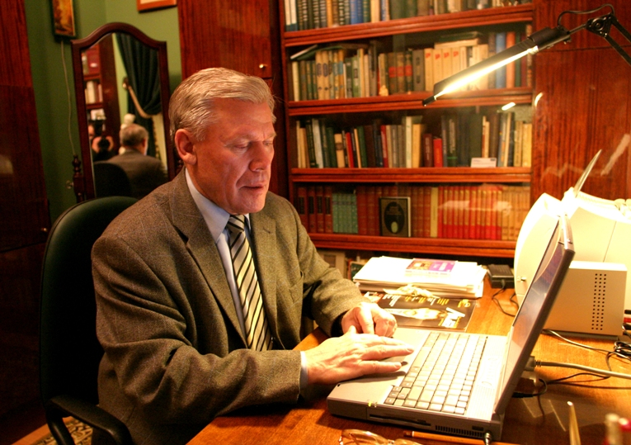
Харисов Ренат Магсумович– Народный поэт Татарстана

Slide 2
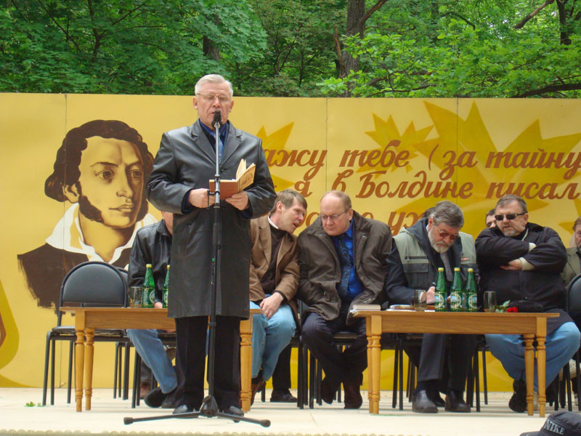
РЕНАТ ХАРИС (Харисов Ренат Магсумович) – Народный поэт Татарстана, автор более сорока книг на татарском, русском, английском, башкирском, чувашском языках, в том числе - избранных произведений в 7 томах. Родился в 1941 году в семье сельских учителей. Окончил Казанский государственный педагогический университет. Работал учителем, журналистом, ответсекретарём Союза писателей Татарстана, заместителем министра культуры, главным редактором газеты «Татарстан хэбэрлэре», литературного журнала «Казан утлары», заместителем Председателя Госсовета (парламента) Татарстана, народным депутатом парламента республики трёх созывов.

Slide 3
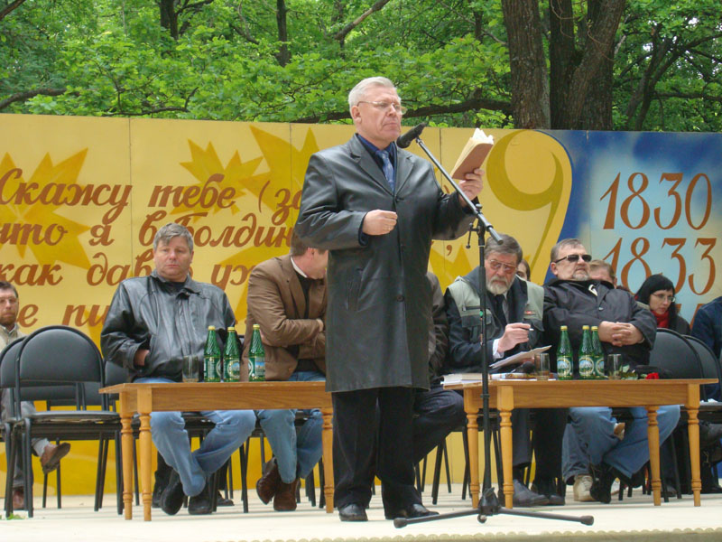
Им написано более четырех десятков поэм, некоторые из которых стали операми, балетами, ораториями, кантатами, теле- и радиоспектаклями. На стихи поэта композиторами Казани, Москвы, Уфы, Саратова и т.д. создано более ста пятидесяти произведений вокального жанра. За создание либретто балета “Сказание о Йусуфе”, а именно за развитие традиций национального эпоса в современных условиях диалога культур, ему присуждена Государственная премия Российской Федерации за 2005 год.* Он является лауреатом Государственной премии Республики Татарстан имени Г.Тукая, Республиканской премии молодежи Татарстана имени М. Джалиля, заслуженным деятелем искусств Татарстана, заслуженным работником культуры Чувашии и Каракалпакии (Узбекистан).

Slide 4
Является секретарём Союза писателей России, членом Геральдического совета при Президенте Татарстана, членом редколлегий журналов “Наш Современник”, «Татарстан», «Исторической Газеты» (Москва), членом Главной редколлегии Татарской Энциклопедии.
* В России из писателей этой премии на сегодняшний день удостоены всего три человека: Белла Ахмадуллина (за 2004 год), Ренат Харис ( за 2005 год), Александр Солженицын (за 2006 год).

Slide 5


Государственная премия Российской Федерации присуждается с 1992 года Президентом Российской Федерации за вклад в развитие науки и техники, литературы и искусства, за выдающиеся производственные результаты.

